Slide 1
Containers

Slide 2
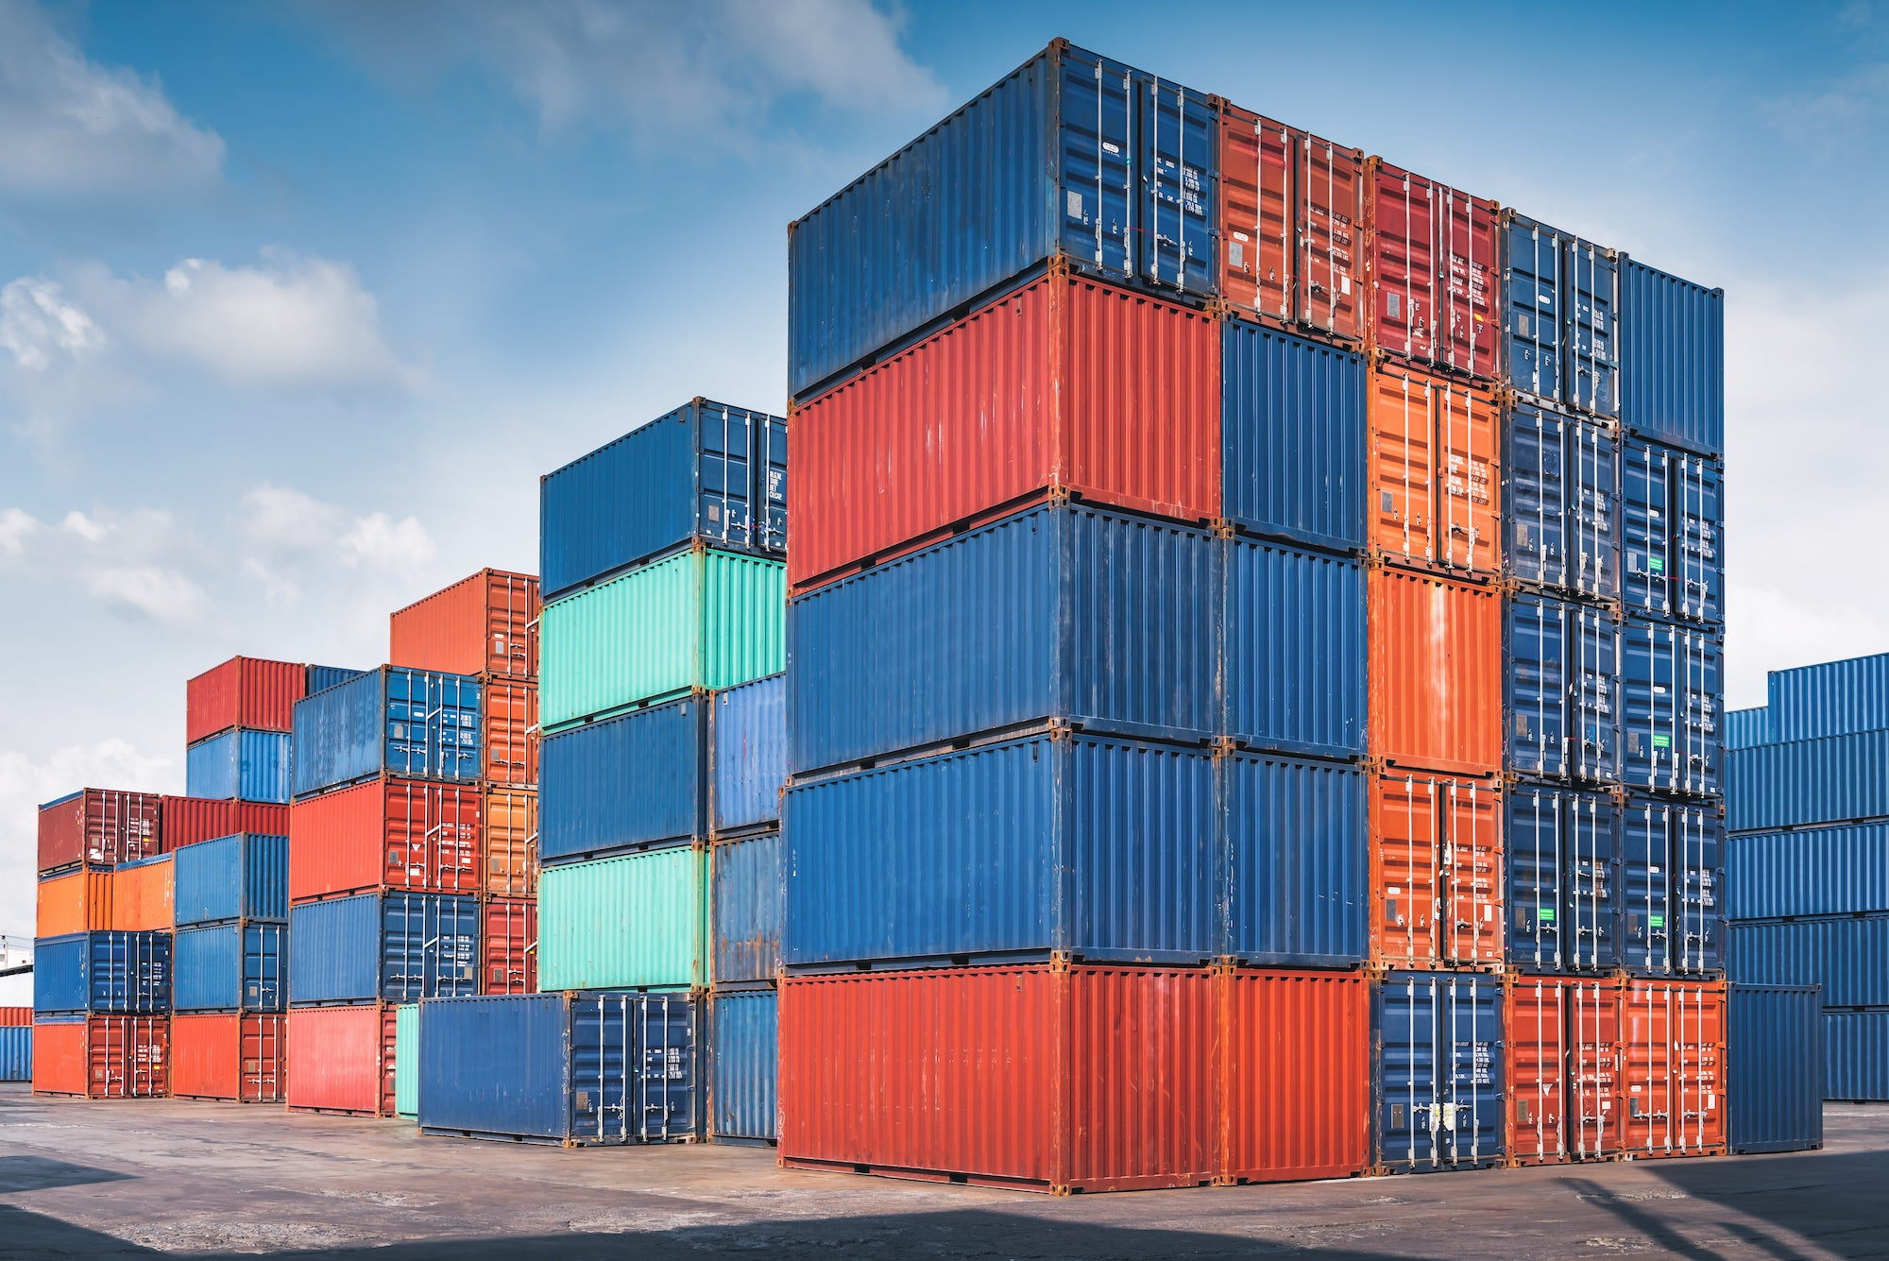
THIS!

Slide 3
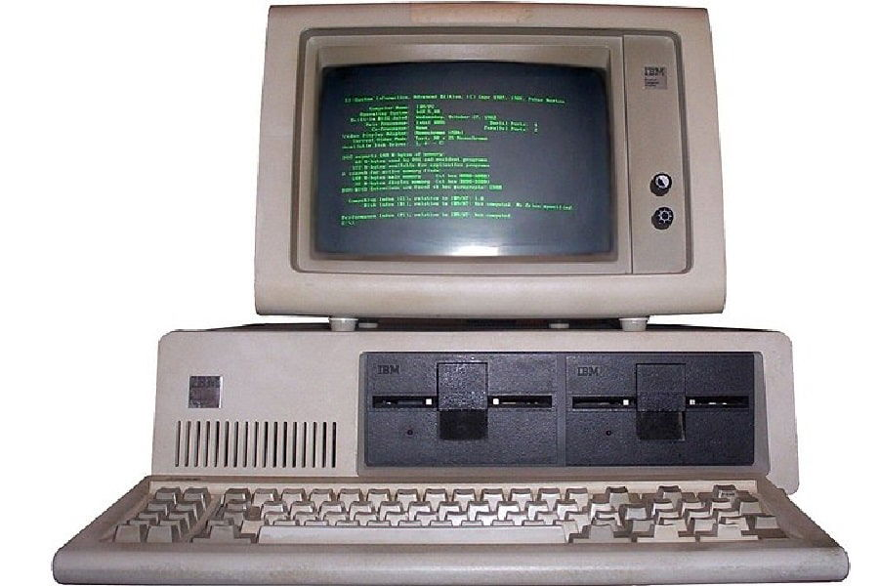
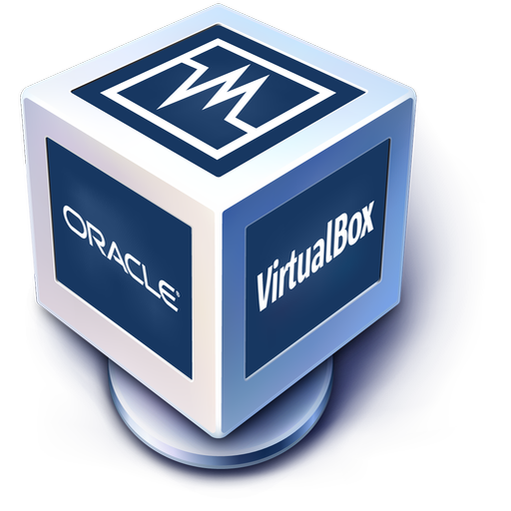
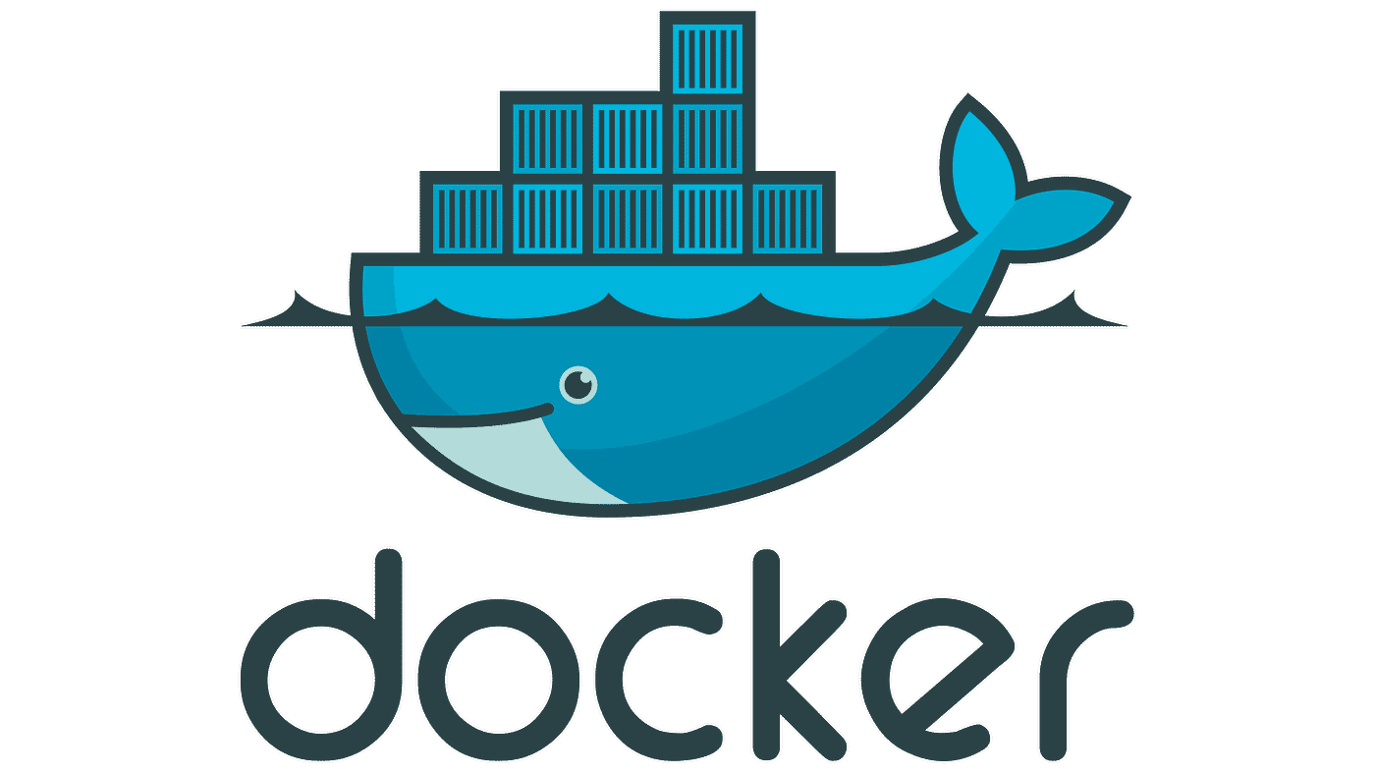
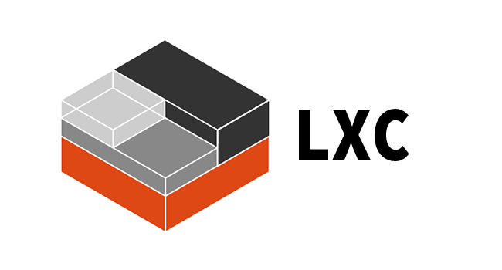
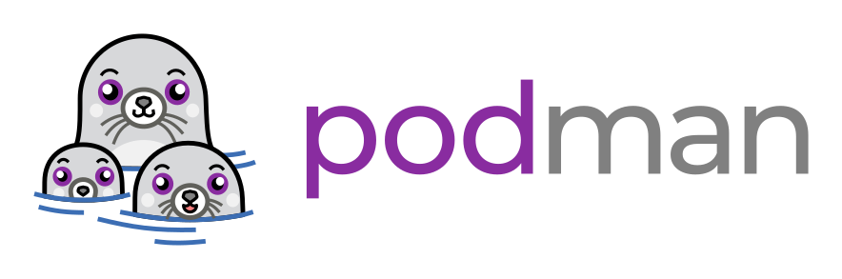
Varför?
1970 (ish/längesedan)
2000 (ish)
2008 (ish)
2013 (ish)
2019 (ish)
Notes:
1970 – Kopiering av applikation sker “fysiskt”/via flytt av filer mellan servrar med mera 2000 – VM-disk som fil kan kopieras och replikeras 2008 – Linux Containers (oklart vem som nyttjar detta idag) 2013 – Docker dyker upp med ett CLI som faktiskt kan nyttjas 2019 – Podman dyker upp med lite säkerhetsförbättringar, Pods, open source med mera..

Slide 4
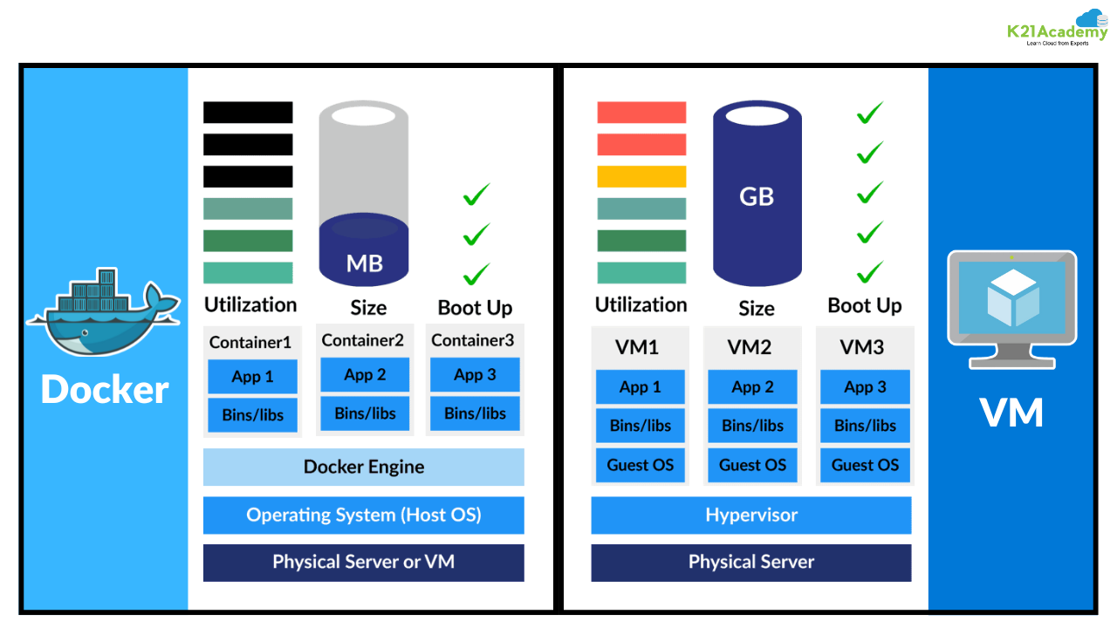
Notes:
VMs innehåller ett fullständigt OS – Containers delar Kernel med Host OS.
Mindre I storlek då containers saknar UI samt förinstallerade-program samt mycket mycket mer.
Startar snabbare då de inte behöver dra igång lika många processer vid upstart
Har färre processer som körs I bakgrunden som gör att de blir prestanda-effektiva

Slide 5
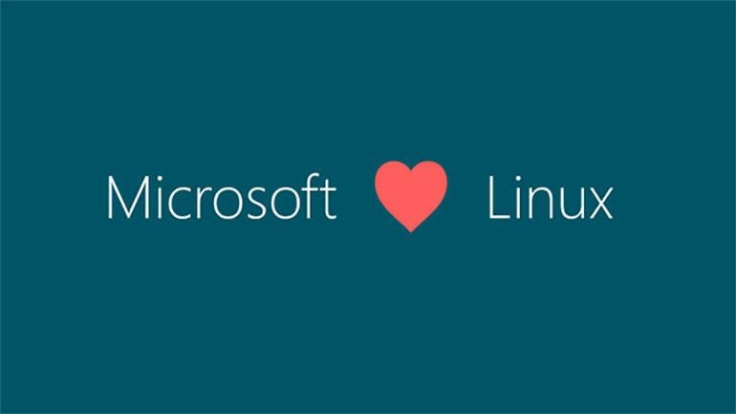
WSL(2)
Notes:
Windows Subsystem for Linux * Vad är det?

Slide 6
Podman
Notes:
Windows Subsystem for Linux * Vad är det? (Podman engine) * Varför Podman * Säkerhet
* Pods
* Open source
* Red hat
* Det som kommer användas på trafikverket

Slide 7
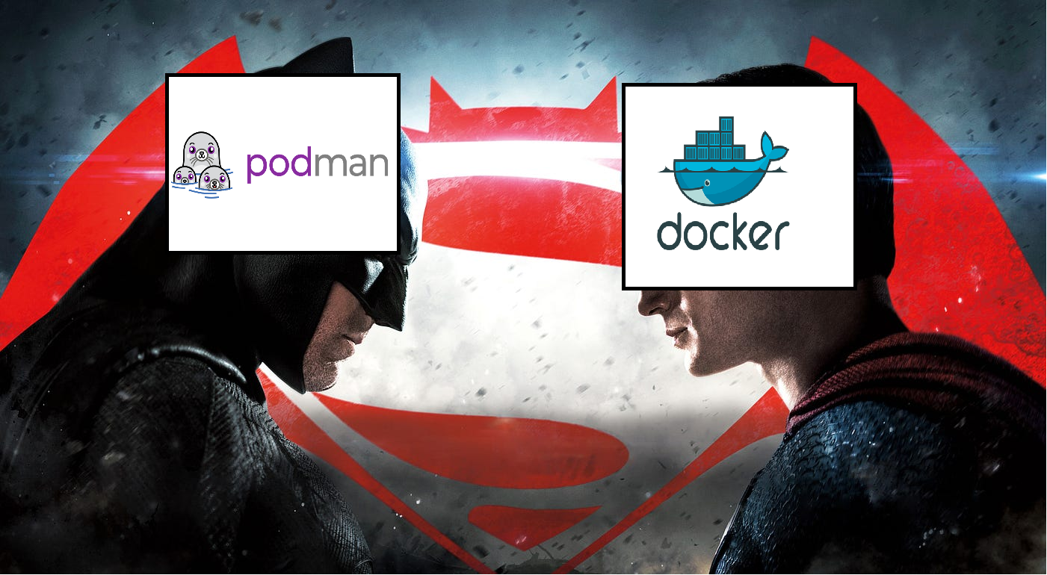
Podman vs Docker
Notes:
Nästan samma.. Kan man den ena så kan man den andra
Docker
Har Swarm
Podman
Har Pods
Annan arkitektur som gör den något säkrare då det kan köra containers utan root
* docker ps –a vs podman ps –a (ps = process status) alt docker container list -a (-a = all, även de som inte körs)

Slide 8


